Slide 1
Практика 1
Общие сведения о демо проекте

Slide 2
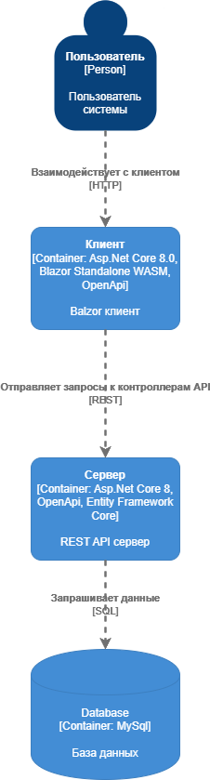









c4
src
BookStore.Domain
BookStore.Contracts
BookStore.Application
BookStore.RestApi.Host
BookStore.RestApi.EfCore
BookStore.RestApi.Client
test
BookStore.Domain.Tests
Платформа Blazor
Хостинг WASM
REST c OpenAPi
ORM – EF Core
Code-first подход
По дефолту MySql

Slide 3
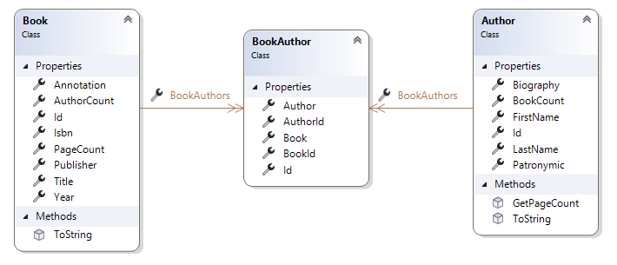
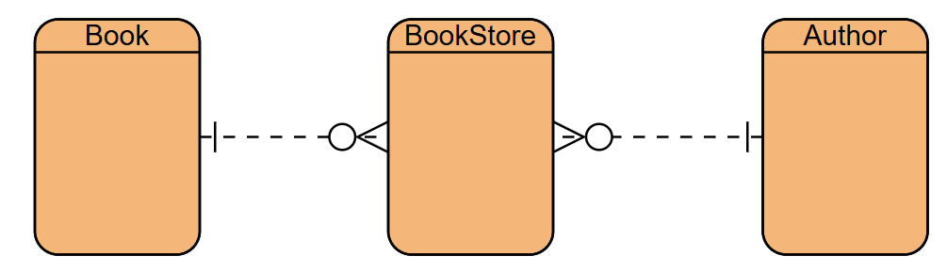
domain
Запросы:
Вывести последние 5 книг выбранного автора в хронологическом порядке,
Вывести топ 5 авторов по числу написанных страниц

